Slide 1
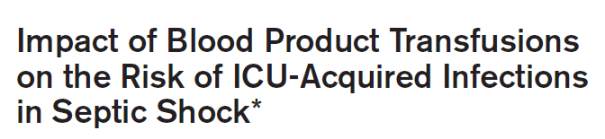
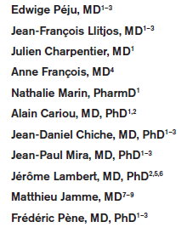
호흡기내과 R2 최기정
Pf. 임아영
Notes:
안녕하세요.
제가 발표할 논문은 2021 Critical Care Medicine에 실린 저널로,
ICU에서 흔하게 이루어지는 transfusion는, high risk septic shock 환자들에게 ICU acquired infection risk 를 높인다는 내용을 다루고 있습니다.
발표 시작하겠습니다.

Slide 2
Introduction
ICU-acquired infections
  Any new-onset of probable or definite infection that develop after 48h of ICU admission
Most patients survive primary infectious episodes but then become exposed to ICU-acquired infections that account for large majority of deaths in patients with septic shock
Tranfusion: potentional risk factors of hospital-acquired infections
  May contribute to postaggressive immunosuppressive response
Notes:
먼저 ICU Acquired infectio이란, ICU 입실 48시간 이후부터 발생하는 infection을 칭합니다
Septic shock에 대한 management가 잘 이루어지기 때문에 현재 많은 환자들은 primary infectious episodes를 잘 넘기지만, ICU 입실 이후 발생하는 ICU-acquired infection으로 인해 사망하는 경우가 많습니다.
이러한 hospital acquired infection에 risk factor로 수혈이 있으며, transfusion으로 인한 postaggressive immunosuppressive response 반응이 그 원인이 될수 있습니다.

Slide 3
Patients and Setting
Single-center
10 year(2008-2017), Retrospective observational study
24-bed medical ICU
Adult patients(>18yr) admitted for septic shock
Discharge/died within 48hr - excluded
Notes:
본 study는 single center 에서 이루어졌으며, 2008-2017까지 10년간 data를 retrospectiv하게 연구한 study 입니다.
대상은 septic shock으로 Icu 입실한 18세 이상의 성인 환자들이며, 48시간 이내 퇴원하거나 사망한 환자들은 포함되지 않았습니다.

Slide 4
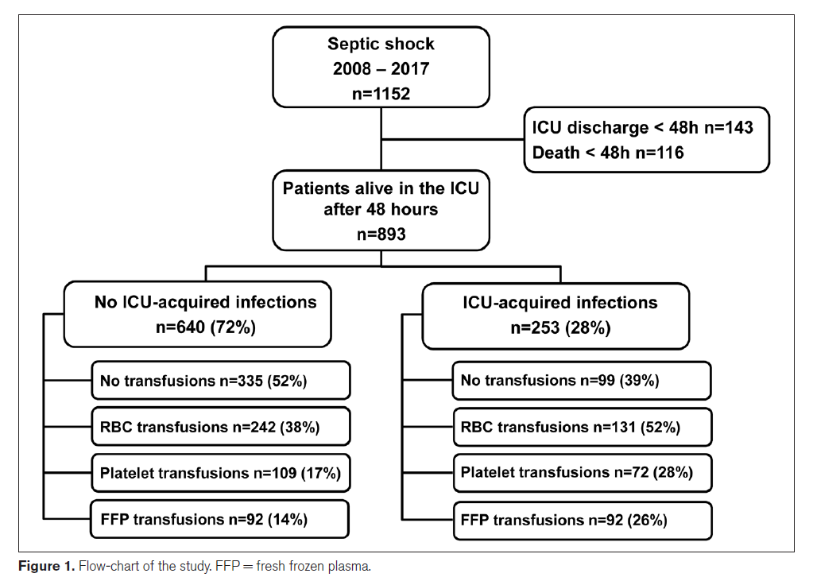
Results
Notes:
연구에 포함된 인원은 총 1152명 이며, 48시간 뒤 ICU에 남아있는 인원은 893명이었습니다.
ICU-acquired infectio은 이중 28%에서 발생하였으며, 이 군에서 주로 RBC, PLT, FFP 수혈을 진행하였습니다

Slide 5
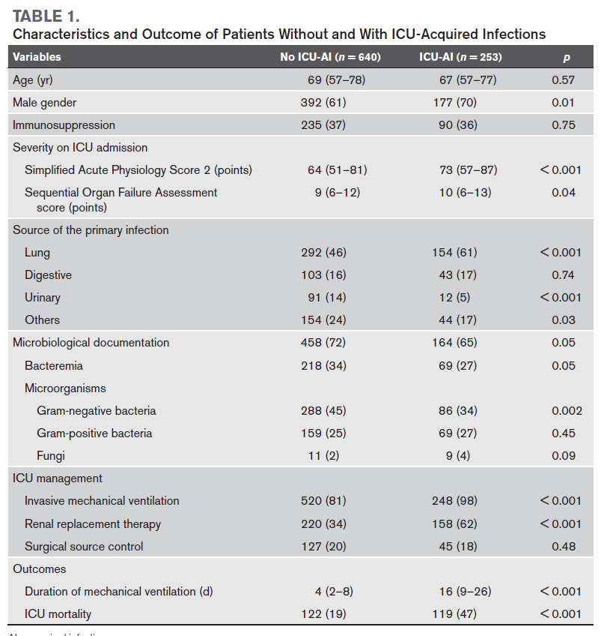
Notes:
다음 table은 ICU-acquired infection 와 아닌 군의 characteristics을 확인할 수 있습니다. 둘다 주로 남성에서, pulmonary infectio으로 처음 입실하였던 환자들이 많았습니다.
ICU acquired infection 환자들의 mortality는 47%정도였습니다.

Slide 6
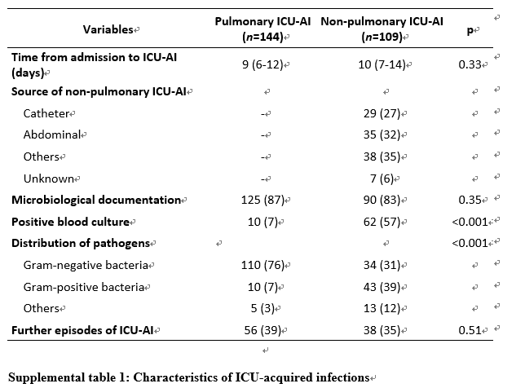
Notes:
다음은 ICU acquired infection 중 pulmonary와 nonpulmonary로 분류한 표입니다.
ICU 입실한 이후 첫번째 ICU AI 발생하기 까지는 평균적으로 9일 이었으며
85%에서 균주 동정이 되었고, 주로 gnr sepsi였습니다.
-> ICU AI 발생이후, 37%에서는 추후에도 infection event가 반복되었습니다.

Slide 7
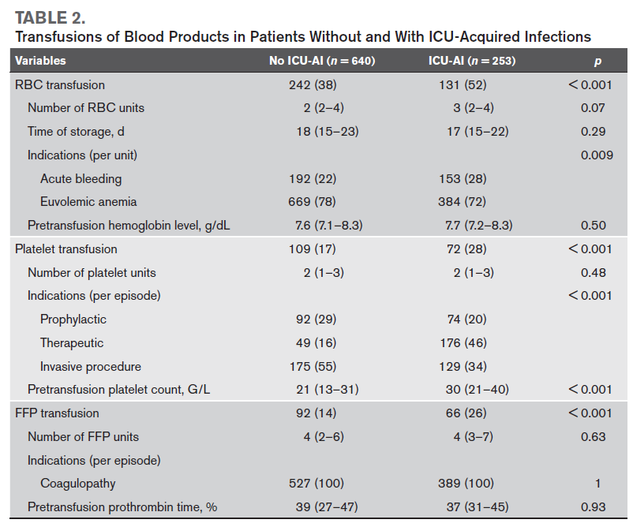
Notes:
다음표는 ICU Acquired infection 군과 아닌 군에서 각각 RBC, PLT, FFP transfusion이 얼만큼 이루어졌는지 보여주며, ICU AI 발생한 군에서 더 수혈을 많이 진행하였음을 확인할수 있습니다

Slide 8
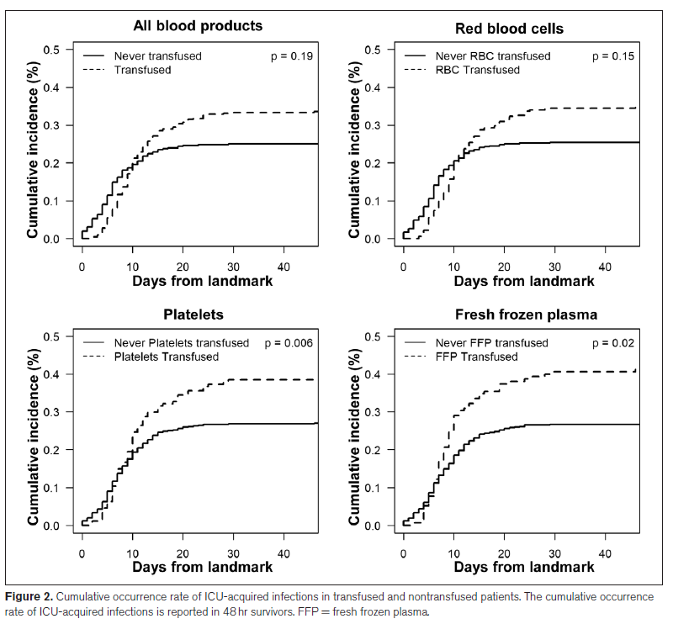
Determinants of ICU-AI
Notes:
다음 FIGURE은 수혈한 군과 수혈하지 않은 군에 있어서 ICU acquired infection 의 cumulative occurrence rate 을 보여주는 그래프입니다.
RBC 수혈시 ICU AI의 빈도가 대체적으로 높았아지는 것을 확인할수 있습니다.
Platelet, FFP 수혈시에는 ICU acquired infection 발생의 빈도가 확연히 더 높아짐을 알수 있습니다.

Slide 9
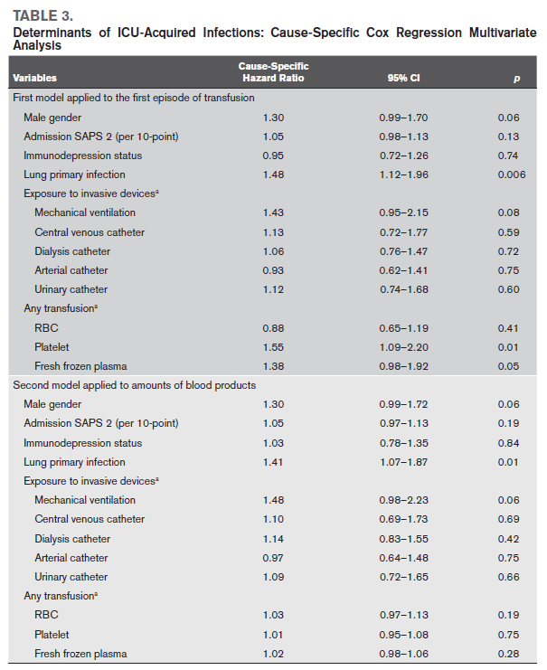
Notes:
다음 table은 ICU acquired infectio에 영향을 주는 variable들을 multivariate Cox cause-specific analysis 통해 분석한 것으로,
PLT transfusion은 causespecific hazard ratio = 1.55 이고, FPP transfusion은 1.38 으로 확인됩니다.
이로 인해 ICU acquired infection 발생과 plt, ffp 수혈은 상관성이 있음을 알수 있습니다.

Slide 10
Discussion
RBC, PLT transfusion : independent risk factor for ICU-AI
Plasma transfusion -> increased susceptibility to ICU-AI
Transfusion-related immunomodulation
  Stored RBC, PLT show physicochemical changes and release various cell components and cytokines
  Defrosting process of plasma may induced lysis of residual leukocytes and release of intracellular bioactive substances
Notes:
Discussion입니다.
RBC 및 PLT transfusio과 ICU acquired infectio의 연관성은 이미 다른 study들에서 확인되었으나, 본 study에서는 plasma transfusion 또한 ICU acquired infection에 영향을 미친다는 결론을 도달하였습니다.
Transfusion-related immunomodulation의 기전으로는, stored RBC, PLT에서는 physicochemical chang이 발생하며 다양한 cell components 및 cytokines이 분비됩니다. 또한 Plasma를 녹이는 과정에서 residual leukocytes의 lysis 를 유발하고 intracellular bioactive substance의 분비를 일으킵니다.

Slide 11
Discussion
Restrictive RBC transfusion policy (Hb 7-8)
Low prophylactic PLT transfusion threshold
  Maintain above 10-20K in hypoproliferative thrombocytopenia
Refrain from plasma transfusion for hemostasis without ongoing bleeding
Notes:
따라서 본 저널에서 제시하기로는 Hb 7-8정도로 낮게 타겟을 잡고 restrictive RBC transfusio을 진행할 것, hypoproliferative thrombocytopenia에서는 PLT를 10-20K 이상정도로 맞출 것, 그리고 마지막으로 명확한 출혈이 없는 상황에서 FFP 수혈은 자제할 것을 권하였습니다.

Slide 12
Discussion - Limitations
Retrospective study: unable to establish a definite causality link
Unable to investigate whether transfusion policy to prevent bleeding outweigh the risk of infection
  Wound need prospective interventional trials
High prevalence of immunocompromised pts with malignancies
Did not collect data of transfusion received prior to ICU adm
Notes:
본 저널에서 제시하는 limitation으로는 다음과 같습니다.
10년간의 data를 restrospective 하게 연구하였기에 명확한 인과관계를 밝히기는 어려웠습니다.
또한 bleedin을 예방하기 위해 수혈 진행하는 것이 infection risk를 감안하여도 더 중요한지 비교하기 어려웠습니다. 이에 대해서는 전향적인 interventional trial 진행이 추가적으로 필요하겠습니다.
또한, 본 study에서는 malignancy 과거력 있는 immunocompromised 환자들이 많았다는 점에서 일반화시키기 다소 무리가 있었으며,
마지막으로 ICU 입실 이전에 진행한 수혈과거력에 대한 정보는 없다는 점입니다.

Slide 13
Conclusion
Platelet and plasma transfusions are associated with an increased risk of ICU-acquired infections
Notes:
마지막으로, 이 연구의 결론은, platelet 과 plasma transfusio은 ICU acquired infection 발생 risk를 높인다는 점입니다.
PLT과 plasma transfusion이 구체적으로 어떠한 benefit과 harm을 일으키는지는 추후 further study가 필요하겠습니다.
이상입니다

Slide 14
감사합니다

